Slide 1
Эмуляция и измерение задержек в глобальных сетях
Абд эль хай мохамад
РУДН, Москва, Российская Федерация

Slide 2
Введение
Основной целью работы является знакомство с NETEM — инструментом для тестирования производительности приложений в виртуальной сети, а также получение навыков проведения интерактивного и воспроизводимого экспе- риментов по измерению задержки и её дрожания (jitter) в моделируемой сети в среде Mininet.

Slide 3
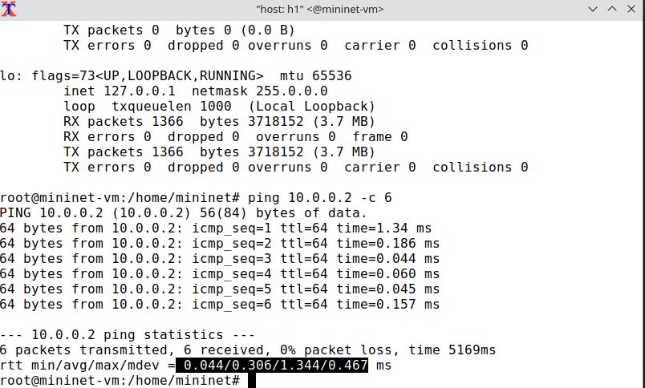
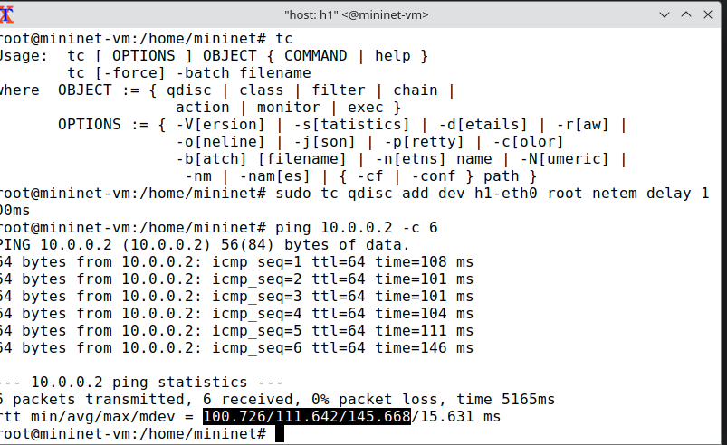
Выполнение задачи

Slide 4
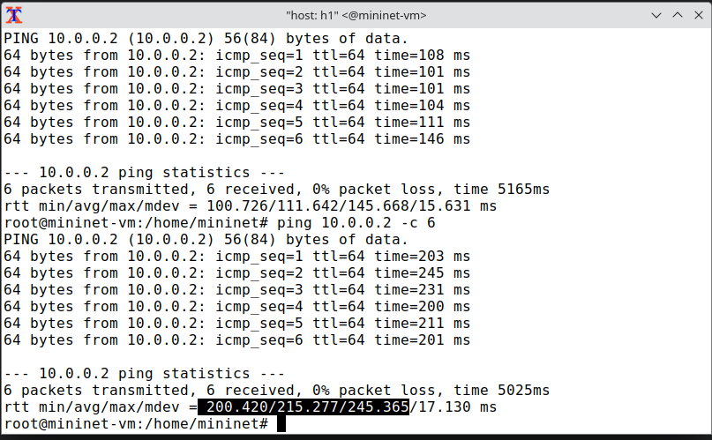
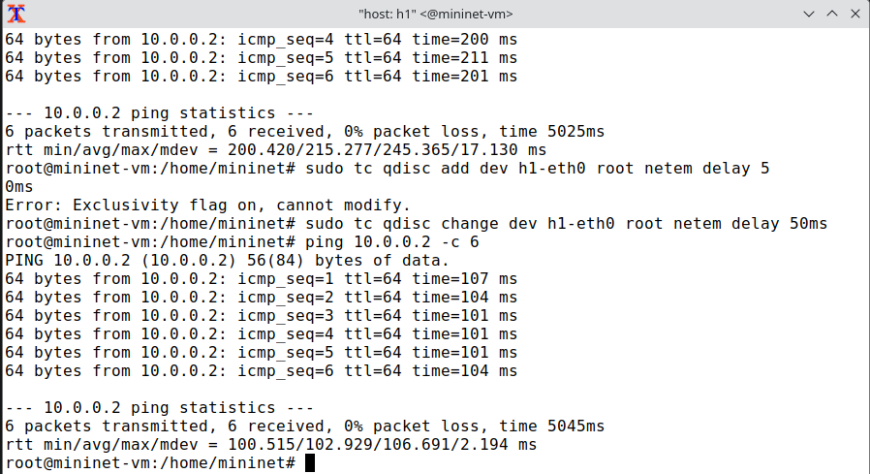
Выполнение задачи

Slide 5
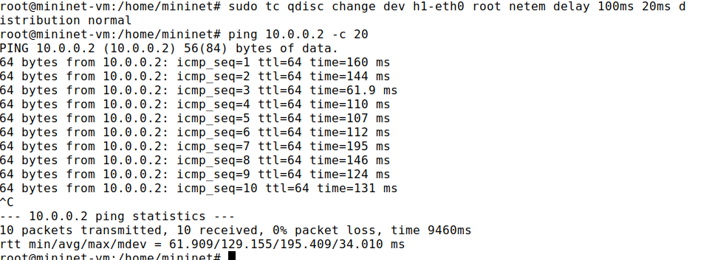
Выполнение задачи

Slide 6
Спасибо За Внимание

